Slide 1

第三章《磁场》
（习题课）

Slide 2
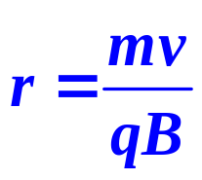
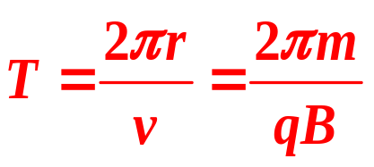
复习回顾
带电粒子在无界匀强磁场中的运动
在只有洛仑兹力的作用下
v//B
F_{洛}=0
匀速直线运动
F_{洛}=qvB
匀速圆周运动
v⊥B
F_{洛}=qv⊥B
等距螺旋(0＜θ＜90°)
v与B成θ角

Slide 3
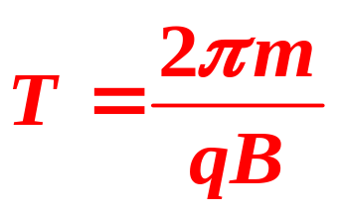
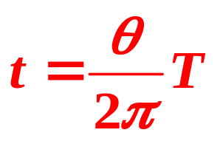
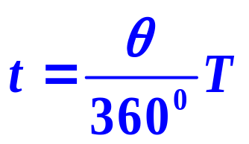
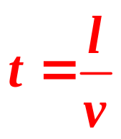
带电粒子在有界磁场中做圆周运动
O
v
利用v⊥R
1、找圆心
利用弦的中垂线
M
几何法求半径
2、定半径
P
v₀
向心力公式求半径
O
3、定圆心角
求运动时间
M
P
v₀

Slide 4
圆心角、偏转角和弦切角及其关系：
φ
φ
θ
θ
α
v
α
v
V
V
速度的偏转角φ等于圆心角α，
等于AB弦与切线夹角θ的2倍。
即 φ = α = 2θ

Slide 5
圆心角、偏转角和弦切角及其关系：
θ
α
v
V
速度的偏转角φ等于圆心角α，
等于AB弦与切线夹角θ的2倍。
即 φ = α = 2θ
φ

Slide 6
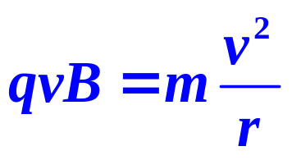
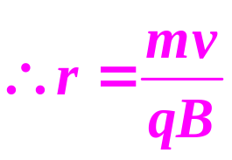
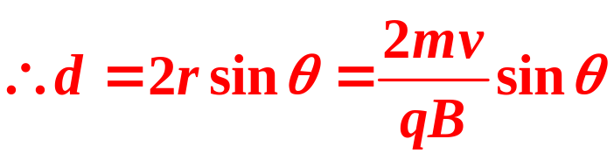
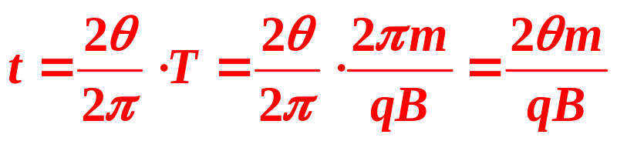
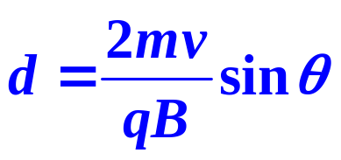
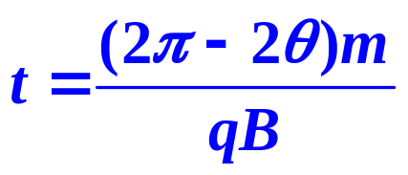
带电粒子进出有界磁场（单边直线边界）
例 如图所示，一带正电粒子质量为m，带电量为q，从隔板ab上一个小孔P处与隔板成θ角垂直于磁感线射入磁感应强度为B的匀强磁场区，粒子初速度大小为v，(不计粒子的重力)求
(1)粒子再次到达隔板位置与P点的距离；
(2)粒子经过多长时间再次到达隔板？
v
a
θ
θ
v
(1)
θ
P
进出对称
θ
v
θ
(2)
思考：如果粒子带负电呢？
b

Slide 7
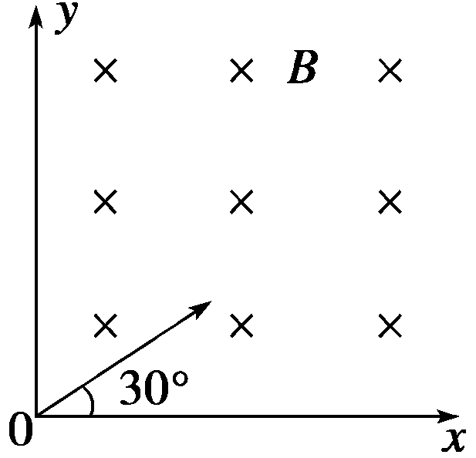
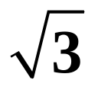
带电粒子进出有界磁场（直线边界）
如图所示， 在第一象限内有垂直纸面向里的匀强磁场（磁场足够大），一对正、负电子分别以相同速度沿与x 轴成 30º 角的方向从原点垂直射入磁场，则负电子与正电子在磁场中运动时间之比为（不计正、负电子间
的相互作用力）（ ）
A. 1∶
B. 2∶1
C. ∶1
D. 1∶2
D

Slide 8
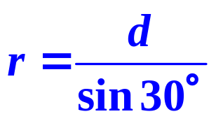
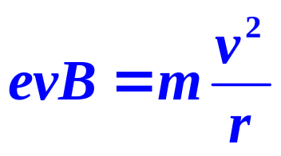
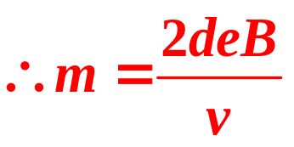
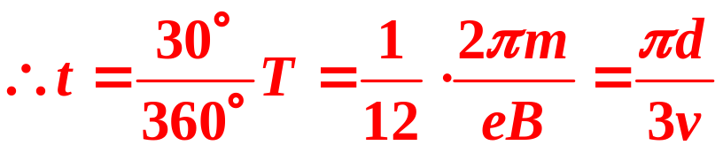
带电粒子进出有界磁场（双边直线边界）
例 如图所示，一束电子（电量为e）以速度v垂直从A点射入磁感应强度为B，宽度为d的匀强磁场中，且与磁场的边界垂直，通过磁场时速度方向与电子原来入射方向的夹角是30°，则：
电子的质量是 ，
通过磁场的时间是 。
A
v
30º
v
B
30°
d

Slide 9
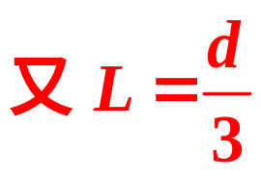
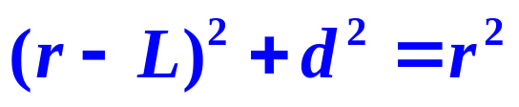
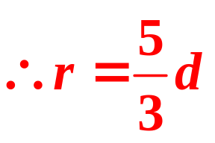
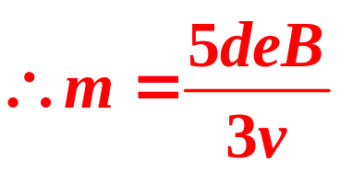
带电粒子进出有界磁场（双边直线边界）
如图所示，一束电子（电量为e）以速度v垂直从A点射入磁感应强度为B，宽度为d的匀强磁场中，且与磁场的边界垂直，穿过磁场时侧移量为L=d/3，则：电子的轨道半径是 ，
电子的质量是 。
A
v
L
v
B
d

Slide 10
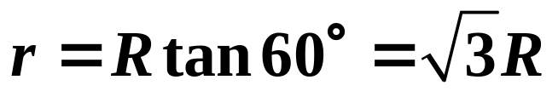
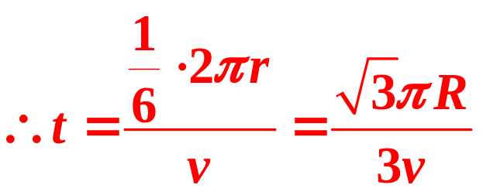
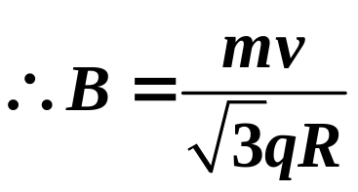
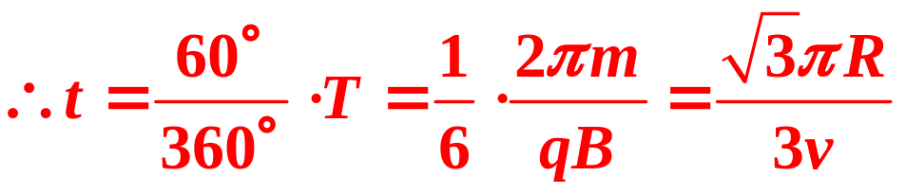
带电粒子进出有界磁场（圆形边界）
例 如图，在半径为R的圆形范围内，有匀强磁场，方向垂直圆所在平面向里。一带负电的质量为m电量为q的离子，以速度v从A点沿半径AO的方向射入，并从C点射出磁场。∠AOC＝120˚，则此粒子在磁场中运行的时间t＝__________．
B
沿着径向射入
必沿径向射出
R
v
O
A
120°
r
C

Slide 11
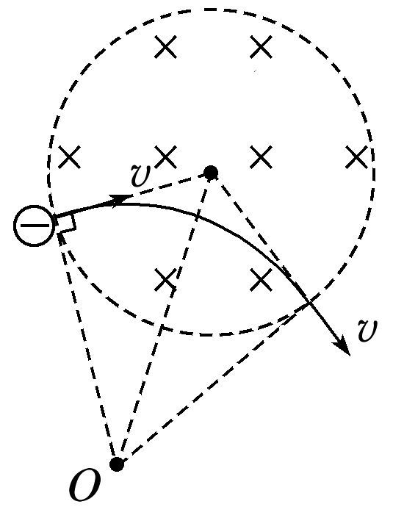
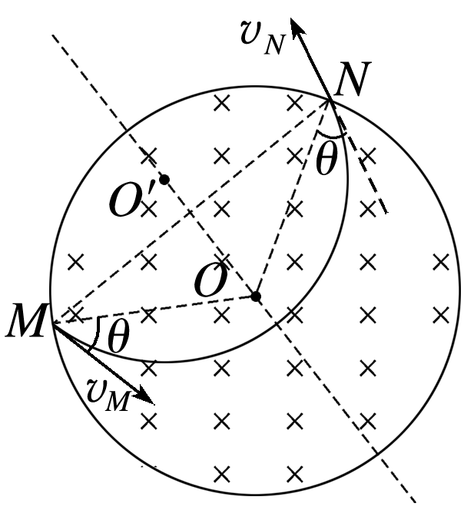
带电粒子进出有界磁场（圆形边界）
粒子进出磁场具有对称性
(1)沿径向射入必沿径向射出，如下左图所示；
(2)不沿径向射入时，入射速度、出射速度方向与对应点半径的夹角相等(如下右图所示)。

Slide 12

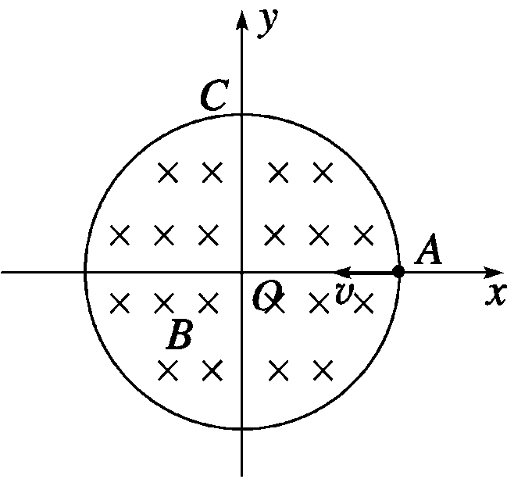
带电粒子进出有界磁场（圆形边界）
在以原点O为圆心、半径为r的圆形区域内，存在大小为B、方向垂直纸面向里的匀强磁场，如图所示。一个不计重力的带电粒子从A处以速度v沿-x方向射入磁场，它恰好从C处沿+y方向飞出。
⑴请判断该粒子带何种电荷，并求出其比荷 。
⑵若磁场方向和所在空间范围不变，而磁感应强度的大小变为B'，该粒子仍从A处以相同的速度射入磁场，但飞出磁场时的速度方向相对于入射方向改变了60°角，求磁感应强度B'多大？此次粒子在磁场中运动所用时间t是多少？

Slide 13
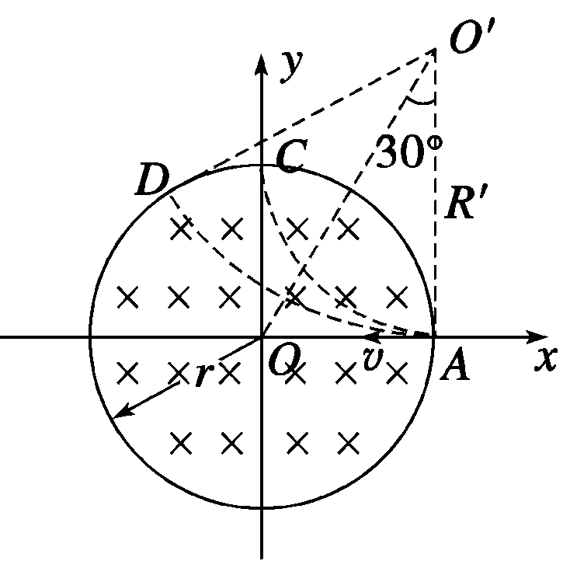
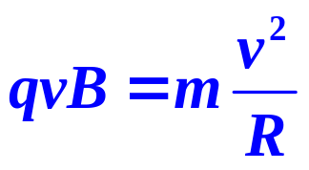
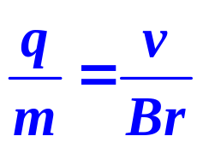

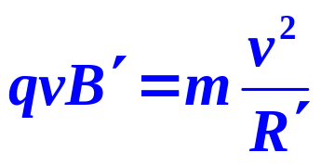
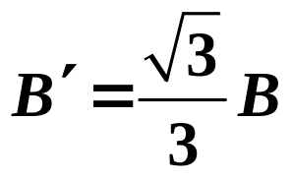
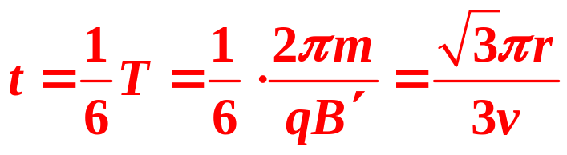
半径为r的圆形区域内存在向里的匀强磁场B，一不计重力的粒子从A处以速度v沿-x方向射入磁场，恰好从C处沿+y方向飞出。
⑴请判断该粒子带何种电荷，并求出其比荷 。
⑵若磁感应强度的大小变为B'，该粒子飞出磁场时的速度方向相对于入射方向改变了60°角，求B'的大小及粒子在磁场中运动时间t。
解:⑴该粒子带负电荷.
又 R =r
解得比荷
⑵粒子运动的半径
解得
运行时间

Slide 14
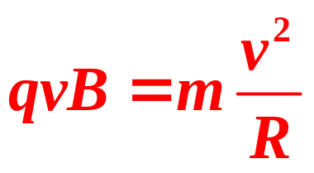
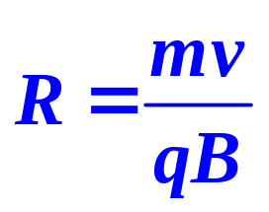
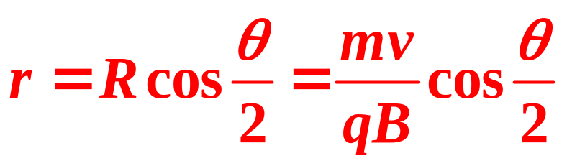
例4.一质量为m、电量为q的质点，以与x轴成θ的速度v从X轴上的P点射入图中第Ⅰ象限，为了使该质点能从Y轴上的Q点以垂直于Y轴的速度v射出，可在适当的地方加一个垂直于xy平面、磁感应强度为B的匀强磁场。若此磁场仅分布在一个圆形区域内，试求这圆形磁场区域的最小半径。（重力忽略不计）
Y
v
Q
轨迹圆半径为
θ
磁场区域圆的最小半径
X
P

Slide 15
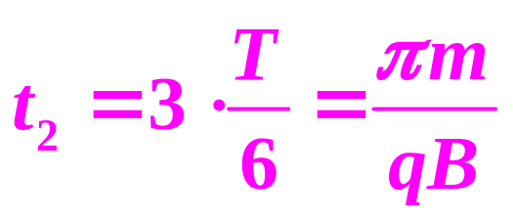
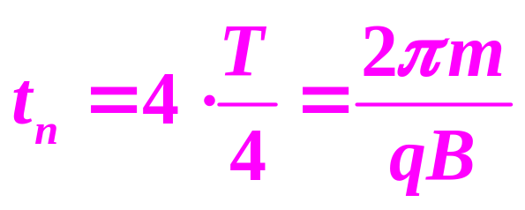
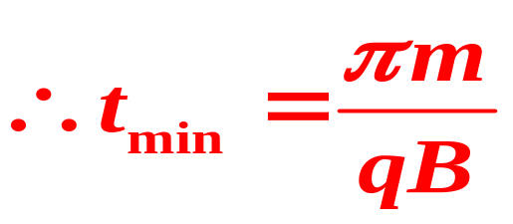
练习4．磁感应强度为B的匀强磁场存在于半径为R的圆形面内，方向如图所示，现有质量为m，电量为+q 的粒子从A点对准面内圆心O射入磁场，为使粒子能重返A点，其入射速度v₀应满足什么条件？粒子返回A点的最短时间t为多少？（设粒子与界面碰撞无能量损失，且电量不变)
发生碰撞的最少次数？
2次
B
A
v₀
O
60°
发生3次碰撞
B
30°
A
v₀
O

Slide 16
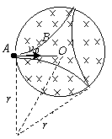
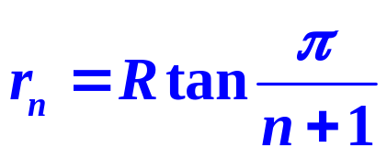
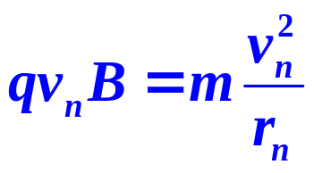
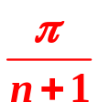
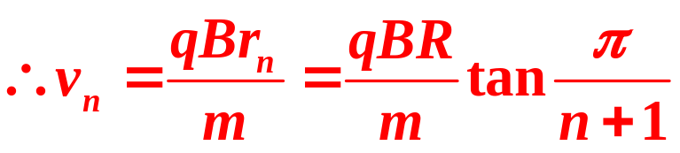
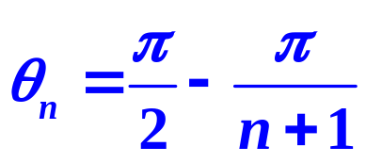
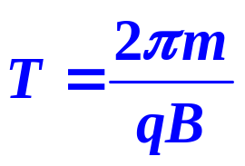
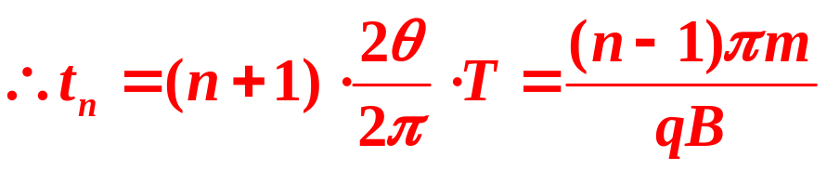
若发生n次碰撞
R
r_{n}
θ_{n}

Slide 17
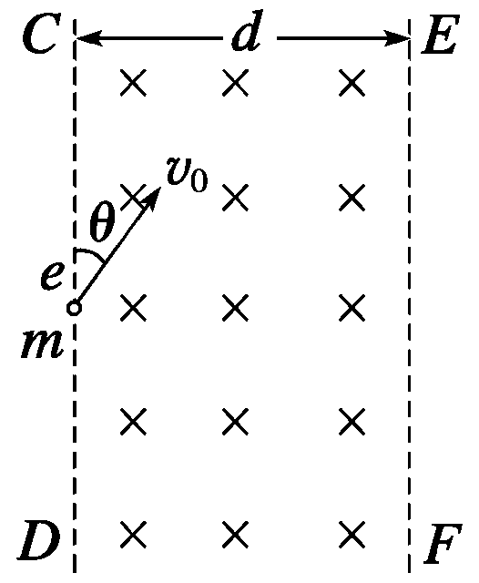



带电粒子在磁场中运动的临界极值问题
例.如图所示，匀强磁场的磁感应强度为B，宽度为d，边界为CD和EF。一电子从CD边界外侧以速率v₀垂直匀强磁场射入，入射方向与CD边界间夹角为θ。已知电子的质量为m，电荷量为e，为使电子能从磁场的另一侧EF射出，求电子的速率v₀至少多大?
思维导图
r+rcosθ=d
qv₀B=mv₀²/r
故电子要从另一侧射出磁场，电子的速率应

Slide 18

带电粒子在磁场中运动的临界极值问题
长为L的水平极板间，有垂直纸面向内的匀强磁场，如图所示，磁感强度为B，板间距离也为L，板不带电，现有质量为m，电量为q的带正电粒子（不计重力），从左边极板间中点处垂直磁感线以速度v水平射入磁场，欲使粒子不打在极板上，可采用的办法是 （ ）
A.使粒子的速度v<BqL/4m
B.使粒子的速度v>5BqL/4m
C.使粒子的速度v>BqL/m
D.使粒子速度BqL/4m<v<5BqL/4m
AB

Slide 19





带电粒子在磁场中运动的临界极值问题
例 AB为竖直放置的长平行板，距板左方d=1cm有一电子源P，向各个方向发射速率为v=2.4×10⁷m/s的电子，磁感应强度B=9.1×10⁻³T，电子质量m=9.1×10⁻³¹kg，电量e=1.6×10⁻¹⁹C，Q为P点正右方板上的一点，求：
（1）电子在磁场运动的半径；
A
（2）电子能击中AB板上的范围。
P
Q
B

Slide 20



如图，水平放置的平板MN的上方有匀强磁场，磁感应强度为B，方向垂直纸面向里。许多质量为m、电量为＋q的粒子，以相同速率v沿位于纸面内的各个方向，由小孔O射入磁场区域。不计重力，不计粒子间的相互影响。下列图中阴影部分表示带电粒子
可能经过的区域，其中R= .
哪个图正确？( )
A

Slide 21






在真空中半径r =3×10^{－2}m的圆形区域内有一匀强磁场，磁感应强度大小为B =0.2T，方向如图所示。一带正电的粒子以v₀=1.2×10⁶m/s的初速度从磁场边界上直径 ab 端的 a 点射入磁场，已知此粒子的比荷为q/m=10 ⁸C/Kg， 不计粒子重力， 则粒子在磁场中运动的最长时间为多少？
v
B
O
r
a
v
b
R
θ

Slide 22

如图所示，ad边长为L，ab边足够长，abcd区域内有垂直纸面向里、磁感应强度为B的匀强磁场，在ad边中点O，垂直磁场方向射入一速度方向跟ad边夹角θ＝30˚、大小为v₀(未知量)的带正电粒子，粒子质量为m，电荷量为q，粒子重力不计，求：
(1)若粒子恰好不能从磁场下边界
射出，求粒子的入射速度大小v₀₁；
(2)若粒子恰好沿磁场上边界射出，
求粒子的入射速度大小v₀₂；
(3)若带电粒子的速度v₀大小可取
任意值，求粒子在磁场中运动的最长时间。

Slide 23







ad边长为L，ab边足够长，磁感应强度为B，ad边中点O，夹角θ＝30˚、大小为v₀(未知量)的带正电粒子，粒子质量m，电量q，重力不计，求：
(1)若粒子恰好不能从磁场下边界
射出，求粒子的入射速度大小v₀₁；
(2)若粒子恰好沿磁场上边界射出，
求粒子的入射速度大小v₀₂；
(3)若带电粒子的速度v₀大小可取
任意值，求粒子在磁场中运动的最长时间。

Slide 24
带电粒子在磁场中运动的临界极值问题
借助运动半径R和速度v(或磁场B)之间的约束关系进行动态运动轨迹分析，确定轨迹圆和边界的关系，找出临界点，然后利用数学方法求解极值。
注意：
(1)刚好穿出磁场边界的条件是带电粒子在磁场中运动的轨迹与边界相切；
(2)当速度v一定时，圆心角越大（劣弧弦长越长，优弧弦长越短），带电粒子在磁场中运动的时间越长；
(3)当速率v变化时，圆心角越大，运动时间越长。

Slide 25




进出圆形磁场区域
磁场区域半径与
运动半径相等
一点发散成平行
平行会聚于一点
x
O
N

Slide 26
带电粒子在复合场（叠加场）中的运动
1.直线运动的情形：
例.如图所示，实线表示在竖直平面内的匀强电场的电场线，电场线与水平方向的夹角为α，水平方向的匀强磁场与电场线正交，有一带电液滴沿斜向上的虚线L做直线运动。L与水平方向的夹角为β，且α>β则下列说法中正确的是（ ）
A.液滴一定做匀速直线运动
B.液滴一定带正电
C.电场线方向一定斜向下
D.液滴也有可能做匀变速
直线运动
AB
L
v
β
α

Slide 27



例. m=0.1g、q=5×10⁻⁴C的小滑块，放置在倾角α=30°
足够长的光滑绝缘斜面上，斜面置于B=0.5T的匀强磁场中，磁场垂直纸面向里,如图。小滑块由静止开始沿斜面滑下,小滑块滑至某一位置时要离开斜面（g=10m/s²),求
⑴小滑块带何种电荷？
⑵小滑块离开斜面时的速度多大？
⑶该斜面的长度至少多长？
解：⑴小滑块带负电荷。
⑵滑块离开斜面瞬间有：qvB=mgcosα
解得：
⑶下滑过程，由动能定理得：
斜面的长度至少应是

Slide 28

例.如图，在磁感应强度为B的水平匀强磁场中，有一足够长的绝缘细棒OO'垂直于磁场方向放置，细棒与水平面夹角为α。一质量为m、电量为＋q的圆环A套在OO'棒上，圆环与棒间动摩擦因数为μ，且μ<tanα。现让圆环A由静止开始下滑,试问圆环在下滑过程中：
(1)圆环A的最大加速度为多大？
获得最大加速度时速度为多大？
(2)圆环A能够达到的最大速度为多大？
解： (1)当F_{f1}＝0时，加速度有最大值a_{m}
由 mgsinα＝ma_{m} ，得 a_{m}＝gsinα
此时有 qv₁B＝mgcosα ，解得：v₁＝mgcosα/qB
(2)当环A达到最大速度v_{m}时，a＝0。
此时有：mgsinα＝μF_{N2} 及 F_{N2}＋mgcosα＝qv_{m}B
解得：v_{m}＝mg(sinα+µcosα)/µqB

Slide 29

带电粒子在复合场（叠加场）中的运动
2.圆周运动的情形：
例4.用绝缘细线悬吊着的带正电小球在匀强磁场中来回摆动，则（ ）
A.当小球每次通过最低点时，
动能相同
B.当小球每次通过最低点时，
速度相同
C.当小球每次通过最低点时，
丝线拉力相同
D.当小球每次通过最低点时，
向心加速度相同
AD

Slide 30

带电粒子在复合场（叠加场）中的运动
2.圆周运动的情形：
例.如图所示，水平放置的平行金属板AB间匀强电场为E，水平方向的匀强磁场为B。今有一带电粒子在AB间竖直平面内作半径为R的圆周运动，则（ ）
ACD
A.粒子一定做匀速圆周运动
B.粒子可能带正电
C.粒子一定是顺时针转动
D.粒子运动的速率为gRB/E

Slide 31




带电粒子在复合场（叠加场）中的运动
2.圆周运动的情形：
练.电子在匀强磁场中，以一固定的正电荷为圆心在一圆轨道上运行，磁场方向垂直于它的运动平面，电场力恰好是磁场作用在电子上的磁场力的3倍，电子电荷量为e，质量为m，磁场的磁感强度为B。那么，电子运动的可能的角速度为（ ）
BD

Slide 32

带电粒子在复合场（叠加场）中的运动
2.圆周运动的情形：
练.在光滑绝缘水平面上，一轻绳拉着一个带电小球在匀强磁场中做逆时针方向的水平匀速圆周运动，磁场方向竖直向下，其俯视图如图所示，若小球运动到A点时，突然将绳子剪断，关于绳断开后小球的可能运动情况，以下说法正确的是（ ）
ACD
A.小球仍做逆时针匀速圆周运动，半径变大
B.小球仍做逆时针匀速圆周运动，半径减小
C.小球做顺时针匀速圆周运动，半径变大
D.小球做顺时针匀速圆周运动，半径减小

Slide 33

带电粒子在复合场（叠加场）中的运动
例.设空间存在竖直向下的匀强电场和垂直纸面向里的匀强磁场，如图所示，已知一离子在电场力和洛仑兹力的作用下，从静止开始自A点沿曲线ACB运动，到达B点时速度为零，C点是运动的最低点，忽略重力，以下说法正确的是( )
ABC
A.这离子必带正电荷
B.A点和B点位于同一高度
C.离子在C点时速度最大
D.离子到达B点时，将沿
原曲线返回A点

Slide 34

带电粒子在复合场（组合场）中的运动
3.多种运动的组合：
例.在平面直角坐标系xOy中，第Ⅰ象限存在沿y轴负方向的匀强电场，第Ⅳ象限存在垂直于坐标平面向外的匀强磁场，磁感应强度为B。一质量为m、电荷量为q的带正电粒子从y轴正半轴上的M点以速度v₀垂直于y轴射入电场，经x轴上的N点与x轴正方向成θ＝60º角射
入磁场，最后从y轴负半轴上的P
点垂直于y轴射出磁场，如图所示。
不计粒子重力，求：
(1)M、N两点间的电势差U_{MN}；
(2)粒子在磁场中运动的轨道半径r；
(3)粒子从M点运动到P点的总时间t.
Notes:
过

Slide 35










例. 质量m、电量q的正粒子从y轴上M点以v₀射入电场，经N点与x轴成θ＝60º角射入磁场B，最后从P点垂直y轴射出磁场，不计重力。求：
(1)M、N两点间的电势差U_{MN}；
(2)粒子在磁场中运动的轨道半径r；
(3)粒子从M点运动到P点的总时间t.
解：(1)画出粒子运动轨迹如图
粒子在N点的速度
从M到N的过程，有
解得
(2)由
解得轨道半径
(3)由几何关系得 ON=rsinθ，又ON=v₀t₁
解得
粒子在磁场中的运动时间
式中
总时间 t=t₁+t₂
解得
Notes:
过

Slide 36

带电粒子在复合场（组合场）中的运动
练.如图所示，匀强电场区域和匀强磁场区域紧邻且宽度相等均为d，电场方向在纸平面内竖直向下，而磁场方向垂直纸面向里。一带正电粒子从O点以速度v₀沿垂直电场方向进入电场，从A点出电场进入磁场，离开电场时带电粒子在电场方向的偏转位移为电场宽度的一半，当粒子从磁场右边界上C点穿出磁场时速度方向与进入电场O点时的速度方向一致，d、v₀已知(带电粒子重力不计)，求:
(1)粒子从C点穿出磁场
时的速度；
(2)电场强度和磁感应强
度的比值。

Slide 37
思路点拨 解答此题应把握以下三点:
(1)正确地画出带电粒子的运动轨迹.
(2)粒子在电场中做类平抛运动.
(3)粒子在磁场中做匀速圆周运动.

Slide 38







练. 正粒子从O点以v₀进入电场，从A点出电场进磁场，从C点出磁场时速度方向与O点速度方向一致，d、v₀已知，求: (1)粒子从C点穿出磁场时的速度大小；
(2)电场强度和磁感应强度的比值。
解：(1)粒子在电场中运动,
垂直电场方向有：d=v₀t ,
平行电场方向有：
解得v_{y}=v₀, 所以A点速度为
方向与电场方向成45º角。
所以粒子在C点速度大小为
(2)在电场中有 ，在磁场中有
由几何关系得 ，解得

Slide 39








例.如图，屏MN与y轴平行且相距为L，匀强电场的场强E和匀强磁场的磁感应强度B已知，将质量为m，电荷量为q的负电荷（不计重力）从（0，-y）处由静止释放，欲使电荷能够打在屏MN与x轴相交的p点。则
⑴应该从何处释放电荷，即y=?
⑵电荷从释放到打在屏上共需
多长时间？
y
M
B
P
x
-y -q
E
N

Slide 40
例.如图所示，空间分布着有理想边界的匀强电场和匀强磁场。左侧匀强电场的场强大小为E、方向水平向右，电场宽度为L；中间区域匀强磁场方向垂直纸面向外，右侧区域匀强磁场方向垂直纸面向里，两个磁场区域的磁感应强度大小均为B。一个质量为m、电量为q、不计重力的带正电的粒子从电场的左边缘的O点由静止开始运动，穿过中间磁场区域进入右侧磁场区域后，又回到O点，然后重复上述运动过程。求：
（1）中间磁场区域的宽度d;
（2）带电粒子的运动周期.
L
d
O₃
B₁
B₂
E
O
O₂
O₁

Slide 41







解：⑴如图，带电粒子在电场中加速，有：
带电粒子在磁场中偏转，有：
解得
粒子在两磁场区运动半径相同，三段圆弧的圆心组成的三角形ΔO₁O₂O₃是等边三角形，其边长为2R。所以中间磁场区域的宽度为：
L
d
O₃
B₁
B₂
⑵在电场中运动时间
E
O
O₂
在中间磁场中运动时间
在右侧磁场中运动时间
O₁
则粒子的运动周期为

Slide 42

例10.在地面附近的真空中,存在着竖直向上的匀强电场和水平向里的匀强磁场,如图甲所示.磁场随时间变化情况如图乙所示.该区域中有一条水平直线MN，D是MN上的一点.在t=0时刻,有一个质量为m、电荷量为+q的小球(可看作质点)，从M点开始沿着水平直线以速度v₀做匀速直线运动,t₀时刻恰好到达N点。经观测发现,小球在t=2t₀至t=3t₀时间内的某一时刻,又竖直向下经过直线MN上的D点，并且以后小球多次水平向右或竖直向下经过D点。求:
(1)电场强度E的大小
(2)并画出运动轨迹.
(只画一个周期)
(3)小球从M点开始运动
到第二次经过D点所
用的时间.
(4)小球运动的周期.

Slide 43


⑴小球从M点到N点，有mg=qE，解得：E=mg/q
⑵小球运动轨迹如上图。
⑶小球从M点到N点，所用时间t₁=t₀；小球从N点经3/4个圆周到达P点，所以t₂=t₀；小球从P点到D点，位移x=R，又qvB₀=mv²/R,可得:t₃=x/v=m/qB₀
(4)小球运动的周期：T=8t₀

Slide 44

反思总结

